Slide 1
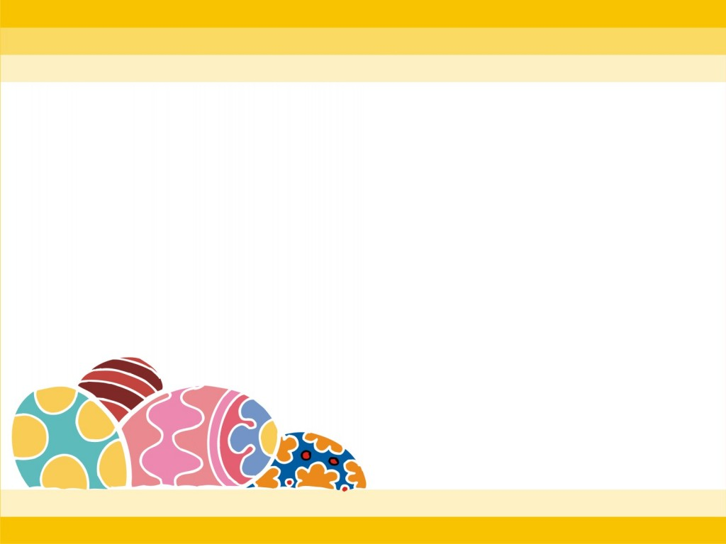
THỦCÔNGLỚP3

Slide 2
Thủ công
Bài: ÔN TẬP THỰC HÀNH
CẮT DÁN CHỮ CÁI ĐƠN GIẢN

Slide 3
HOẠT ĐỘNG 1: Trả lời các câu hỏi sau
1.Em đã được học cắt và dán những chữ cái nào?
2.Hãy nêu các quy trình cắt, dán?
Bước 1: Kẻ chữ
Bước 2: Cắt chữ
Bước 3: Dán chữ

Slide 4

- Em hãy cắt các chữ cái đã học
- Sau đó ghép và dán các chữ cái đó lại thành một từ có ý nghĩa.
HOẠT ĐỘNG 2 : THỰC HÀNH

Slide 5
TIÊU CHÍ ĐÁNH GIÁ
- Hoàn thành tốt
1. Nét chữ cắt thẳng, đều, cân đối
2. Trình bày đẹp, sáng tạo
- Hoàn thành
1. Nét chữ cắt tương đối thẳng, đều, cân đối
2. Trình bày đẹp.
- Chưa hoàn thành
Chưa làm xong sản phẩm.

Slide 6
PHIẾU ĐÁNH GIÁ
NHÓM | HOÀN THÀNH TỐT | HOÀN THÀNH | CHƯA HOÀN THÀNH
1
2
3
4
5
6

Slide 7


TRÌNH BÀY

Slide 8
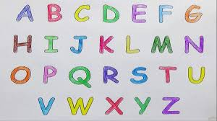



Slide 9
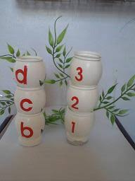

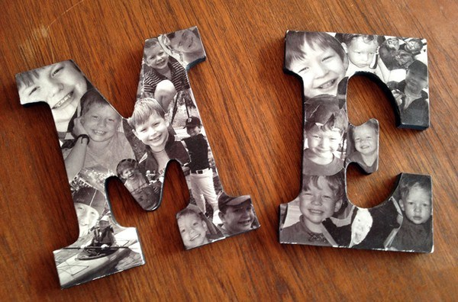

Slide 10




Chúc thầy, cô và các em sức khỏe
Chào tạm biệt

